Slide 1


Sistema de Servicio de Enfermería a Domicilio
Alvaro Alvarez
Dario Anguizola

Slide 2



Introducción
En el mundo de la atención médica, la gestión eficiente de los recursos humanos es crucial. Las enfermeras, siendo uno de los pilares fundamentales del sistema de salud, necesitan una plataforma que facilite su registro, acceso y gestión de su perfil profesional. Esto no solo mejora su experiencia, sino que también optimiza la operación de las instituciones de salud al tener acceso rápido y preciso a la información de sus trabajadores.

Slide 3
Situación Actual
Actualmente, muchas enfermeras enfrentan desafíos al registrar y gestionar su información profesional. Los sistemas manuales y desorganizados dificultan la actualización de datos y la comunicación entre el personal y las instituciones. Esto puede llevar a errores en la administración de turnos, falta de información actualizada y, en general, una menor eficiencia en la gestión de recursos humanos.
Problemática
Falta de accesibilidad y actualización: Las enfermeras no tienen una manera fácil de acceder y actualizar su información.
Errores en la información: La falta de un sistema centralizado puede llevar a errores y discrepancias en los datos.

Slide 4
Solución del Problema
Para abordar estos desafíos, se ha desarrollado una aplicación web que permite a las enfermeras registrarse, acceder y gestionar su perfil de manera fácil y eficiente. La aplicación ofrece:
Registro y acceso fácil: Las enfermeras pueden registrarse con su nombre de usuario y gestionar sus perfiles desde cualquier lugar.
Actualización de datos en tiempo real: Permite la actualización de información crítica como tarifas por turno, contacto, y otros detalles profesionales.
Gestión centralizada de perfiles: Las instituciones de salud pueden acceder rápidamente a la información actualizada de las enfermeras, mejorando la eficiencia en la gestión de turnos y comunicación.

Slide 5
Arquitectura del Sistema
La arquitectura del sistema está diseñada para ser escalable, eficiente y segura, cubriendo las tres capas principales de una aplicación web: FrontEnd, BackEnd y base de datos.
Diagrama de Arquitectura del Sistema
+------------------------------+ +----------------------------------------------+ +-------------------------------------+
| Aplicación | | Servidor Backend | | Base de Datos |
| Frontend | | | | -SQLSERVER |
| - HTML | <---------> | - Bun | <---------> | - Tablas |
| - CSS | HTTPS | - API Express | Queries | - Usuarios |
| - JS | | - NodeJs | | - Turnos |
| | | | | |
| | | | | |
+------------------------------+ +-----------------------------------------------+ +-------------------------------------+

Slide 6
Diagrama de Flujo de la Aplicación
Registro
-Usuario
-Enfermera
Inicio
Login
Formulario
Login
Formulario
Registro Usuario
Pagina Inicial
-Registro
-Login
Validación de Datos
Validación de Datos
Selecciona Registro o Login
Login Exitoso
-Redirigir a Pagina de Perfil
Redirigir a Listado de Enfermeras
Registro Exitoso
-Guardar Datos en la BD
Usuario
Enfermera
Redirigir a página de perfil
Rol del Usuario
-Ver Datos
-Enviar solicitud
Perfil de Enfermera
-Ver Datos
-Editar Datos
-Eliminar Cuenta
Listado de Enfermeras

Slide 7
Caso de Uso: Gestión de Perfiles de Enfermeras
1. Descripción: Este caso de uso describe cómo los administradores y las enfermeras interactúan con el sistema para registrar, gestionar y visualizar perfiles de enfermeras, incluyendo la edición de detalles personales y profesionales, así como la eliminación de cuentas.
2. Flujo de Eventos Principal:
Registro de Enfermera:
La enfermera accede al formulario de registro.
Rellena los campos requeridos: nombre, apellido, ID personal, tarifas por turno (diurno, vespertino, nocturno, por hora), número de contacto y contraseña.
El sistema valida los datos y crea un nuevo perfil de enfermera si la información es correcta.
Inicio de Sesión:
La enfermera ingresa su nombre de usuario y contraseña en la pantalla de inicio de sesión.
El sistema autentica la información y, si es válida, redirige a la enfermera a su perfil.
Visualización de Perfil:
La enfermera puede ver su perfil, donde se muestran todos sus datos excepto la contraseña.
Edición de Perfil:
La enfermera puede modificar sus datos personales y profesionales (excepto el nombre de usuario).
El sistema guarda los cambios y actualiza la información en la base de datos.
Visualización de Enfermeras (para Usuarios):
Los usuarios pueden ver una lista de tarjetas con información básica de todas las enfermeras registradas.
Cada tarjeta tiene un botón "Ver Más" que permite al usuario ver detalles completos del perfil de la enfermera seleccionada.

Slide 8
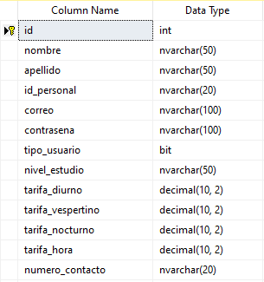
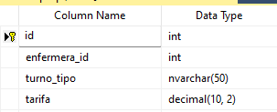
Estructura de Base de Datos
Tabla Usuarios
Tabla Turnos

Slide 9
Prototipo de Baja Fidelidad
Pantalla de Inicio de Sesión: Permite a los usuarios ingresar con su nombre de usuario y contraseña, con enlaces para registrarse y recuperar la contraseña.
Pantalla de Registro: Permite a los usuarios y enfermeras registrarse. Los campos varían según el rol seleccionado.
Pantalla de Listado de Enfermeras: Muestra tarjetas con información básica de las enfermeras registradas, con un botón para ver más detalles.
Pantalla de Perfil de Enfermera: Permite a las enfermeras ver y editar su información, eliminar su cuenta y salir.

Slide 10
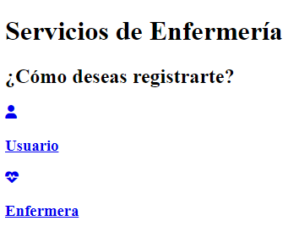
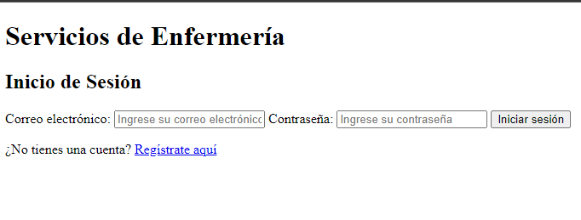
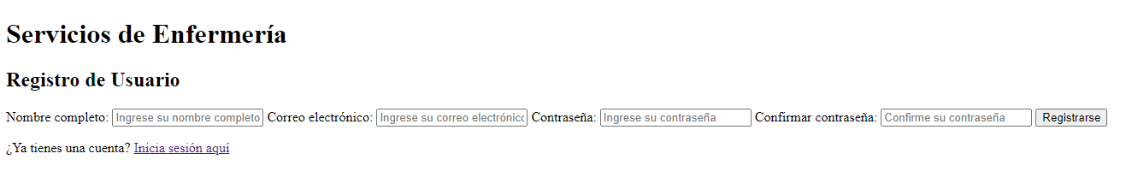
Prototipo de Baja Fidelidad
Tipo Usuario
Login
Registros

Slide 11
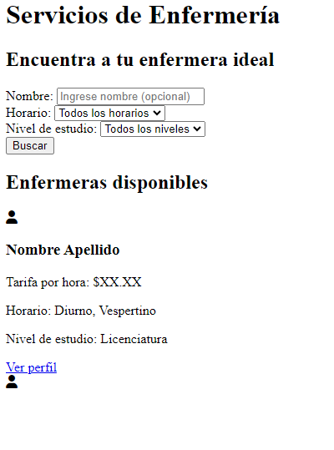
Prototipo de Baja Fidelidad
Perfil_Enfermera
Listado_Enfermera

Slide 12
Prototipo de Alta Fidelidad
Pantalla de Inicio de Sesión
Elementos:
Logo de la aplicación.
Campos de entrada para nombre de usuario y contraseña.
Botón de "Iniciar Sesión".
Enlace para "¿Olvidaste tu contraseña?".
Pantalla de Registro
Elementos:
Logo de la aplicación.
Botón de inicio de sesión.
Campos de entrada dinámicos según el rol (usuario o enfermera).
Botón de "Registrarse".
Pantalla de Listado de Enfermeras
Elementos:
Logo de la aplicación.
Botón de volver al perfil.
Tarjetas de enfermeras con nombre, tarifas y botón de "Ver Más".
Pantalla de Perfil de Enfermera
Elementos:
Logo de la aplicación.
Botón de cerrar sesión.
Campos de entrada para nombre, apellido, nombre de usuario, número de ID personal, tarifas por turnos, tarifa por hora, número de contacto.
Botón de "Guardar Cambios".
Botón de "Eliminar Cuenta".

Slide 13
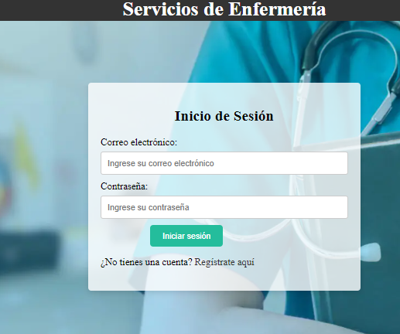
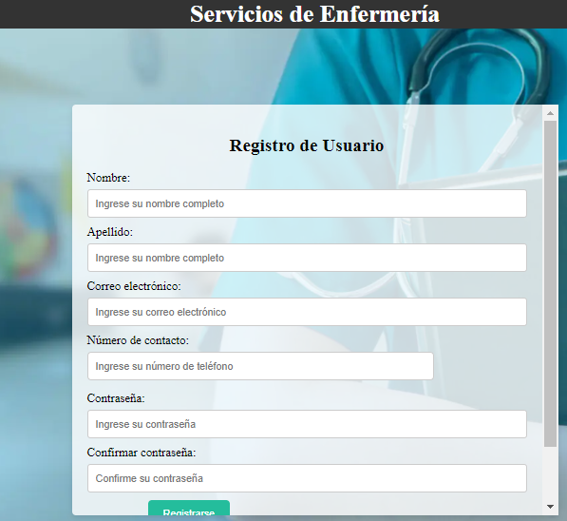
Prototipo de Alta Fidelidad
Pantalla de Inicio de Sesión
Registro Usuario

Slide 14
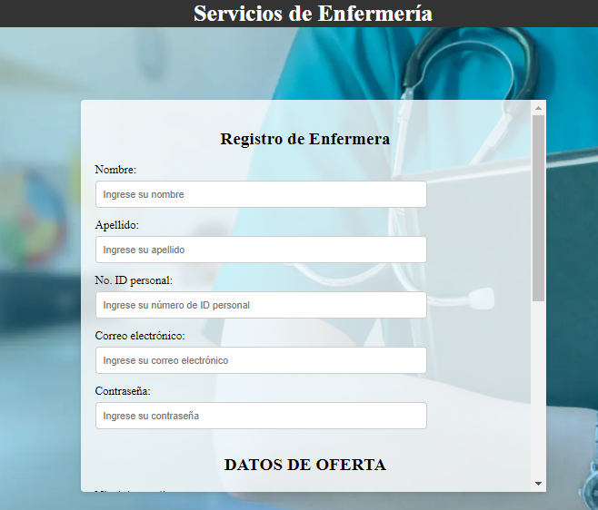
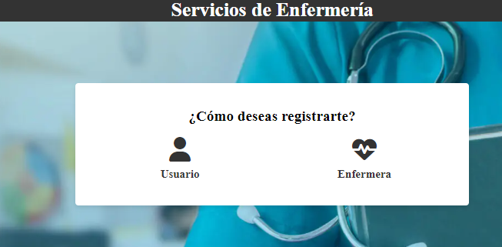
Prototipo de Alta Fidelidad
Pantalla Registro Enfermera
Tipo de Usuario

Slide 15
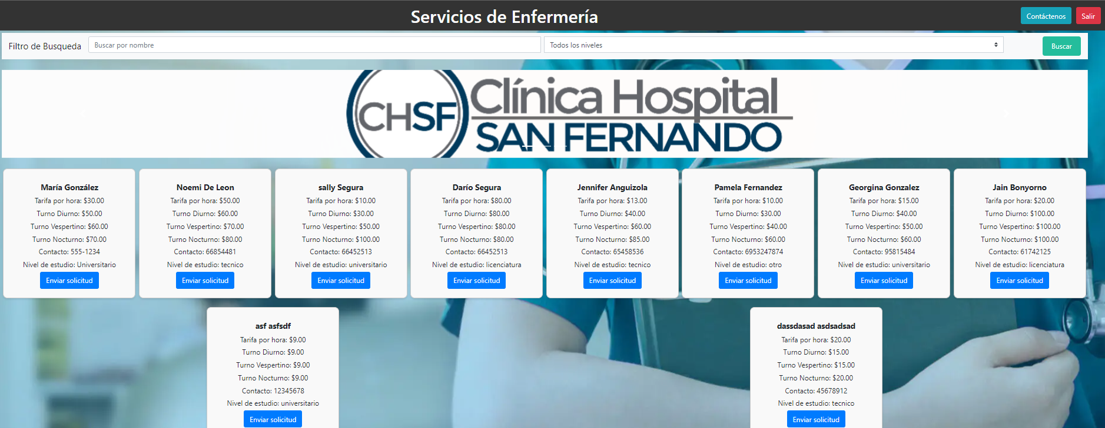
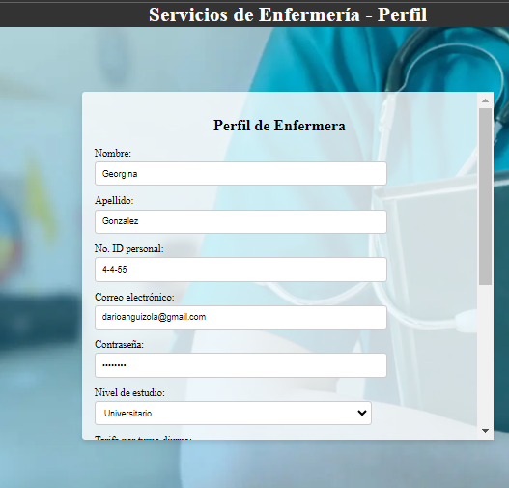
Prototipo de Alta Fidelidad
Pantalla Listado-Enfermeras
Pantalla Perfil_Enfermera

Slide 16
Conclusión
El desarrollo de esta aplicación web ha sido un proceso detallado y enfocado en resolver la problemática actual de gestionar y acceder a la información de enfermeras registradas de manera eficiente.
Futuro del Proyecto:
Este proyecto tiene un gran potencial de expansión, incluyendo la integración con bases de datos más robustas, la implementación de funcionalidades de búsqueda avanzada, y la mejora continua de la interfaz de usuario basada en feedback. Además, se pueden explorar opciones para añadir funcionalidades como la programación de turnos y la comunicación directa a través de la plataforma.

